Slide 1
Проект
6 класс
Notes:
Автор: Прокопчук Екатерина Алексеевна

Slide 2
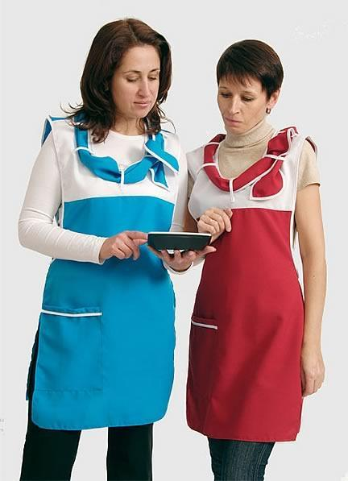
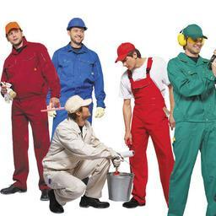

Slide 3
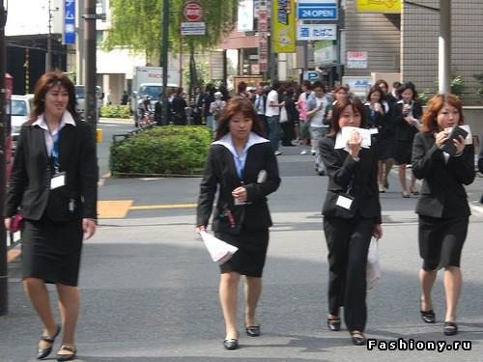

Slide 4
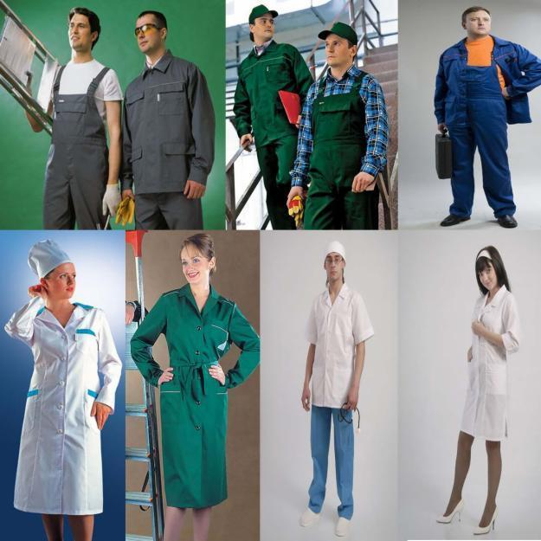

Slide 5
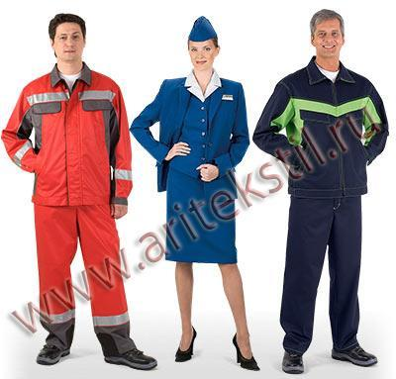

Slide 6
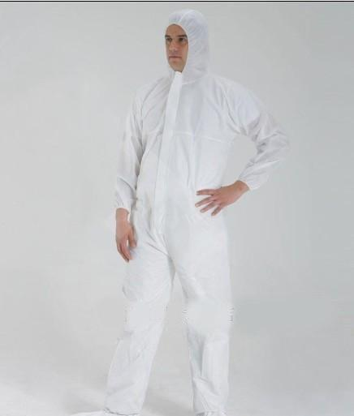

Slide 7
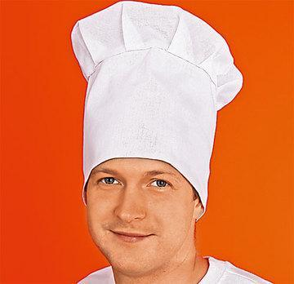

Slide 8
Рабочая одежда
Что?
Кто?
Зачем?
Где
Почему?
Когда?

Slide 9
Что? Рабочая одежда
Кто? Почти все работающие
Зачем? Для защиты тела и одежды
Где? На производствах, медицина,
службы
Почему? По требованиям безопас-
ности и гигиены
Когда? В рабочее время

Slide 10
Как создать рабочую одежду для класса?

Slide 11
План работы
Находим и оформляем информацию о моделях рабочей одежды
Находим и оформляем информацию о тканях для рабочей одежды
Выбираем модели и ткани для нашей рабочей одежды
Выполняем практически
Обсуждаем итоги работы
Представляем работы на дефиле и на сайте школы

